Slide 1
Proposal for website
Prepared by Hue Nghi

Slide 2
Main part
1. Site chính
2. Chatbot
3. Thanh menu
4. Chân trang

Slide 3
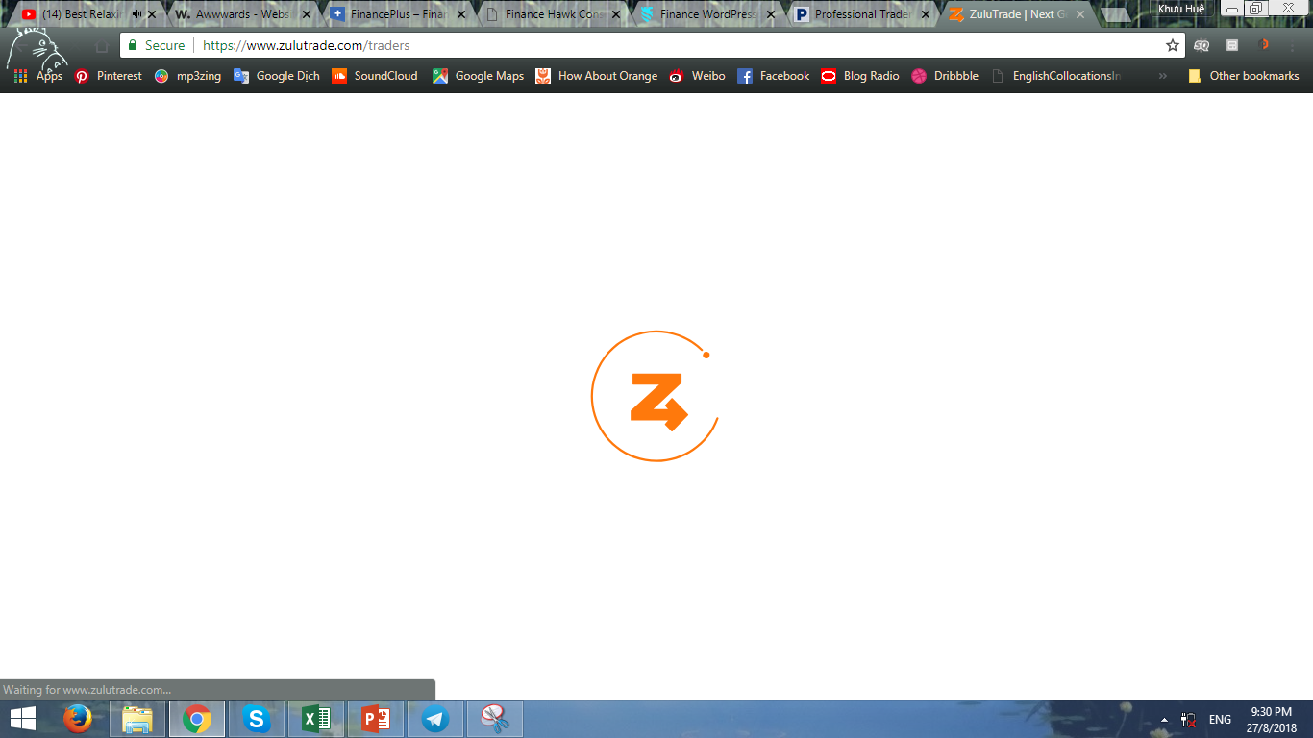
Opening như Zulu
Notes:
https://www.zulutrade.com/traders

Slide 4
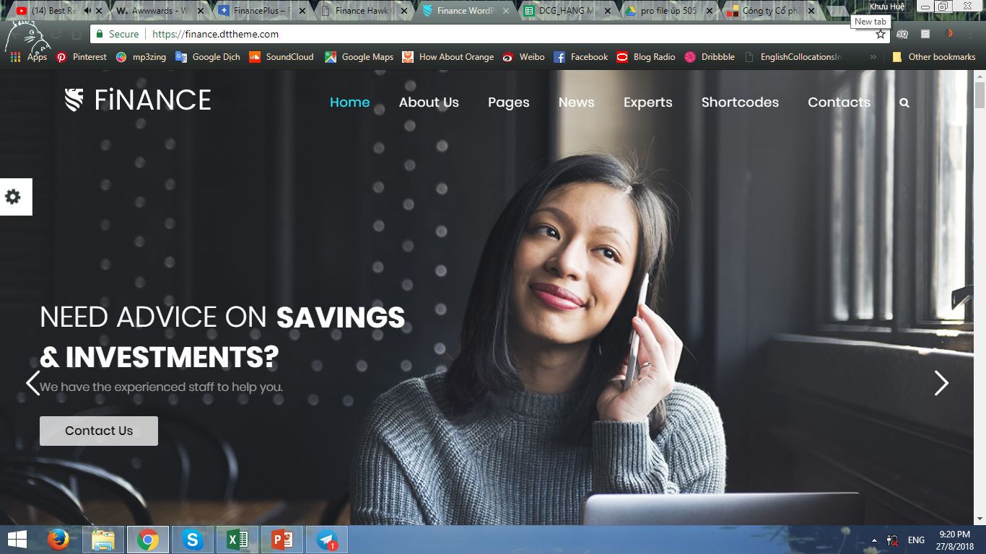
Banner tràn lề, chuyển banner max 3 cái
Notes:
https://finance.dttheme.com/

Slide 5
Thanh menu design tương tự, chữ xanh đổi thành cam
Nội dung thanh menu có 7 thành phần:
Trang chủ
Nhóm (team)
Sản phẩm dịch vụ
Sự kiện
Chiếc hộp cam ( chứa tin tức, report, nhận định, video training)
Chuyên gia (làm như Zulu)
Về chúng tôi

Slide 6

Site chính
Flow từ trên xuống:
Thanh menu kèm
Banner ( open account, need advisor, be advisor)
Nhóm
Sản phẩm Dịch vụ
Sự kiện sắp diễn ra
Chiếc hộp cam nổi bật( text, hình, video)
Phản hồi từ khách hàng
Đối tác
Chân trang

Slide 7
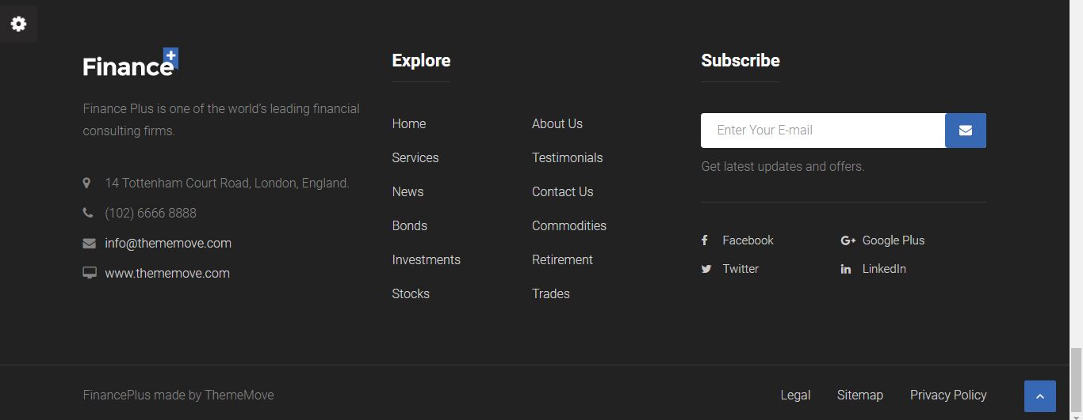
Chân trang gồm:
Địa chỉ
Bảo mật và an ninh
Điều khoản
Nghề nghiệp
Hỏi - Đáp
Góp ý
Theo dõi chúng tôi: FB, Youtube, Linkedln
Đăng ký (Subscribe)
Notes:
http://finance.thememove.com/?preset=1

